Slide 1
Баскетбол.
Виярсов Данила Антонович.

Slide 2


Slide 3
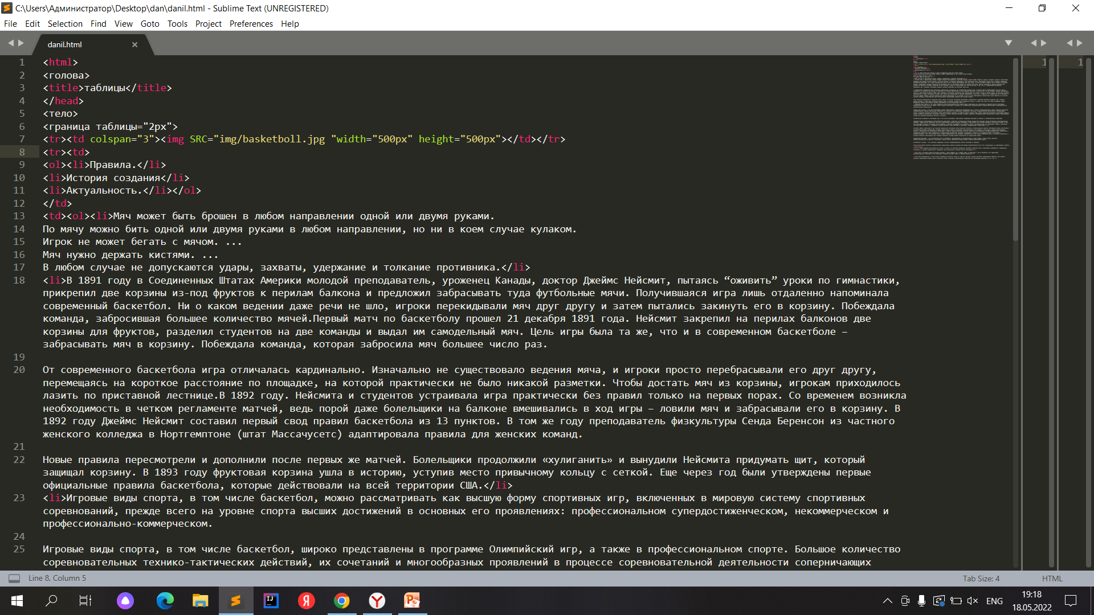
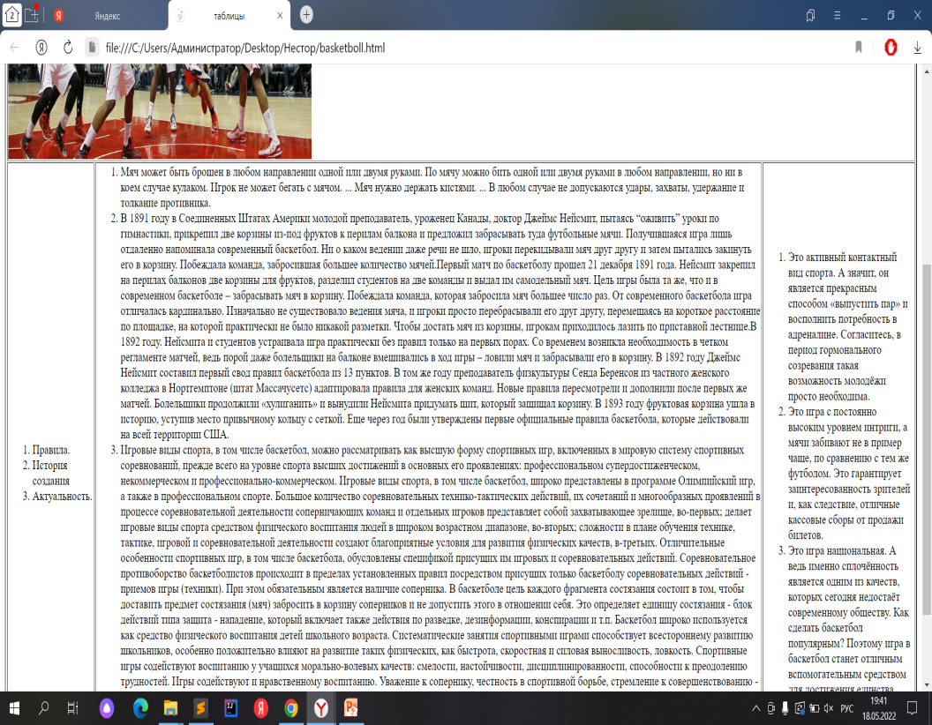
Главная.

Slide 4
Спасибо за внимание.
file:///C:/Users/Администратор/Desktop/Нестор/basketboll.html

